Slide 1
Taloudellinen katsaus syksy 2017
19.9.2017
Kansantalousosasto

Slide 36
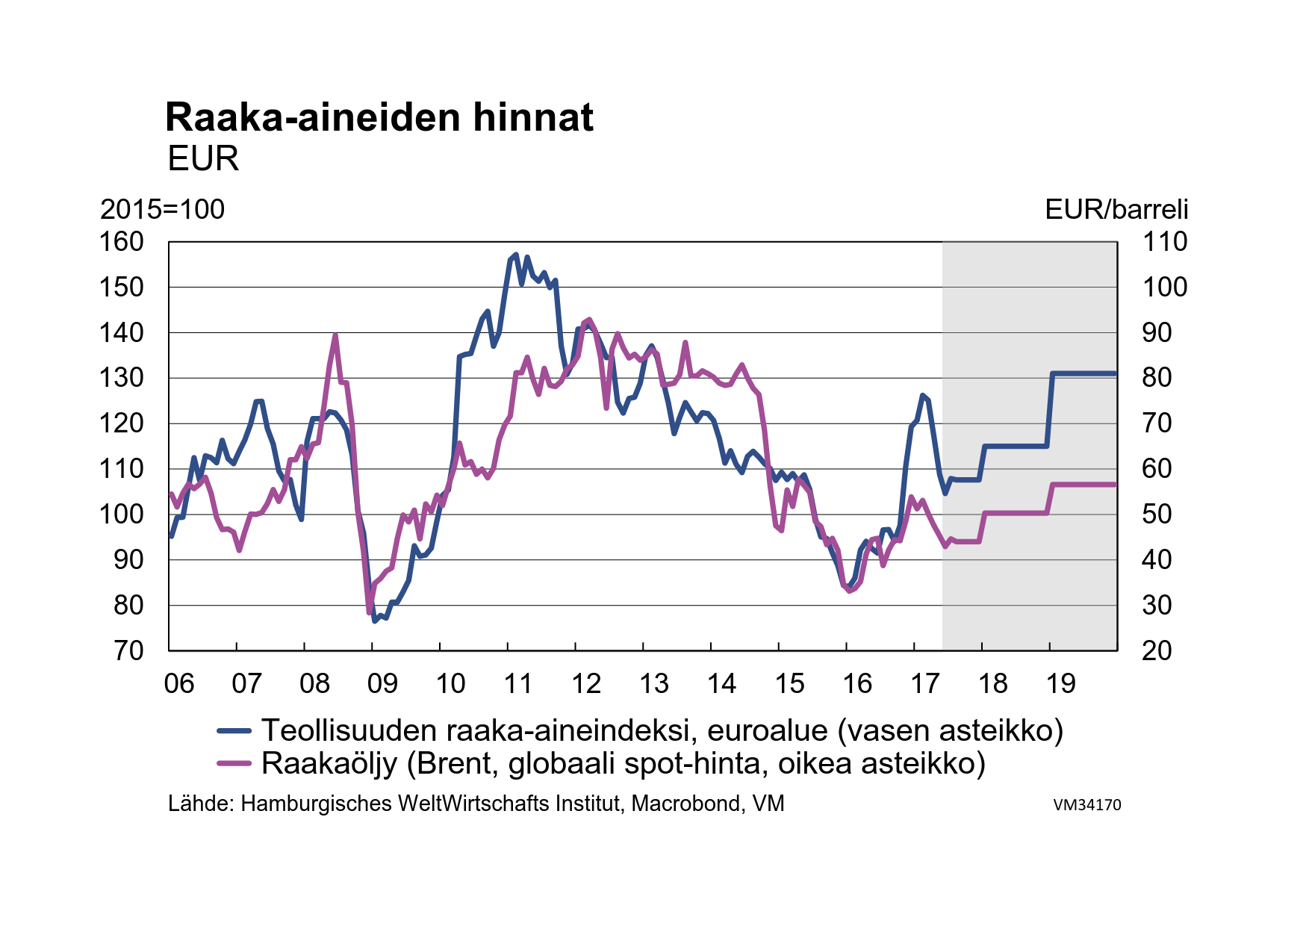

Slide 50
Mikko Spolander
Osastopäällikkö, ylijohtaja
Puh. 02955 30006
www.vm.fi
Valtiovarainministeriön viestintä
vm-viestinta@vm.fi
Mediapalvelunumero (arkisin 8–16) 02955 30500

